Slide 1

Presentado por:
David Julian Choconta Quintero
Jhostin Felipe Rodriguez Vega
Brandon Steven Piedrahita Mora
Diego Andres Contreras Velasquez
Grupo 5
Ficha: 3278643
SENA
Análisis y Desarrollo De Software
2025
Bogota D.C

Slide 2
ANÁLISIS Y DESARROLLO DE SOFTWARE(TIENDA DE ROPA VIRTUAL-SISTEMA DE GESTIÓN DE INVENTARIO)
Contextualización del proyecto

Slide 3
Planteamiento del problema
El principal problema es el manejo de inventarios y el control de las salidas de productos, ya que lo manejan todo en un cuaderno. El problema secundario es que en un mercado cada vez más digital no son conocidos, ya que no cuentan con ningún sistema de información para una mejor visualización.

Slide 4
Pregunta Problema
¿Cómo puede un sistema de gestión de inventarios facilitar el proceso de manejo de productos en un sistema de información, y mejorar la visualización de la empresa?

Slide 5
Objetivo General
Desarrollar un sistema de información para la empresa de ropa shine girls que permita facilitar el proceso de gestión de inventario.

Slide 6
Objetivos Específicos
-El proyecto busca identificar las necesidades de la empresa de ropa y diseñar un sistema de información que organice y mejore el proceso de manejo de inventario.
-realizar las pruebas necesarias para garantizar su buen funcionamiento y entregar una solución que facilite la gestión diaria de la empresa.

Slide 7
Objetivos Específicos
-visualizar un catálogo de productos de forma clara y estructurada, foto del producto descripción y precio.

Slide 8

Justificación
Al implementar un sistema de información para gestionar el inventario es una solución que permitirá facilitar y mejorar una organización de productos y agilizar los procesos de actualización del inventario

Slide 9
Alcance del proyecto
-Permitir a los usuarios crear cuentas con datos básicos como nombre, apellido, correo, contraseña y teléfono.
-Autenticación segura con encriptación de contraseña inicio y cierre de sesión.
-Recuperación de contraseña por correo.

Slide 10
Alcance del proyecto
-Administración de perfiles de usuario con actualización de datos personales.
-Compatibilidad multiplataforma.

Slide 11
Módulo de Gestión de usuarios
El módulo de Gestión usuarios permite que los usuarios registrarse, iniciar sesión, editar su información y puedan eliminar su información.

Slide 12
Módulo de Gestión de productos
El catálogo de productos permite la gestión de productos, la salida de productos, quien la realiza, y la fecha en que se se realiza, también registrar proveedores y que productos ingresan y cuales productos nos suministran. Los clientes podrán agregar productos favoritos, si están disponibles, que precio tienen, etc.

Slide 13
Módulo de Productos favoritos
El módulo de Productos favoritos se usa para que los clientes agreguen sus productos favoritos y los administradores puedan ver cuales son sus productos más solicitados.

Slide 14
Módulo de proveedores
El módulo de proveedores ayuda a editar y guardar los datos de las empresas que le suministran los productos a la Shine Girls. Ahí se pueden guardar sus datos básicos, saber qué productos trae cada uno y revisarlos cuando sea necesario hacer un nuevo pedido. La idea es que el la empresa pueda llevar un mejor control de dónde viene la mercancía y evitar quedarse sin stock.

Slide 15
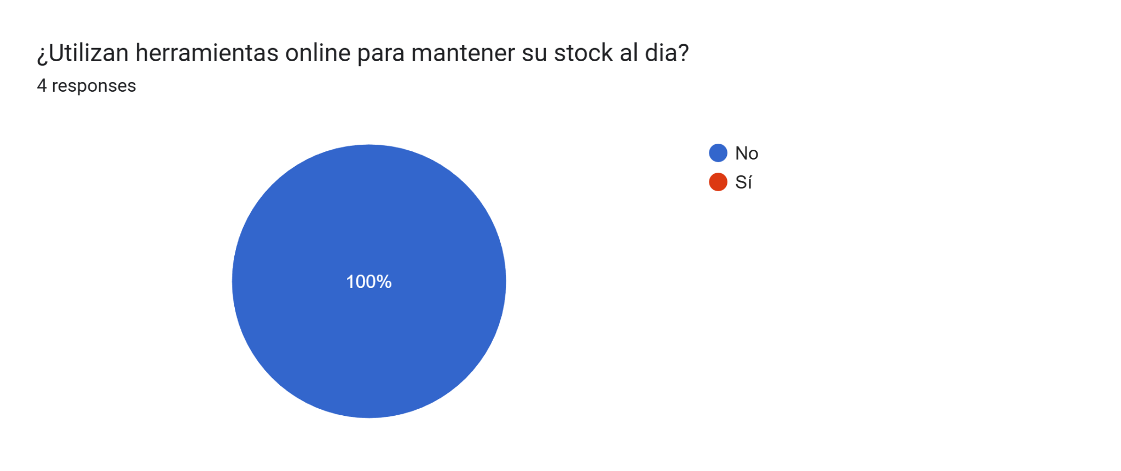
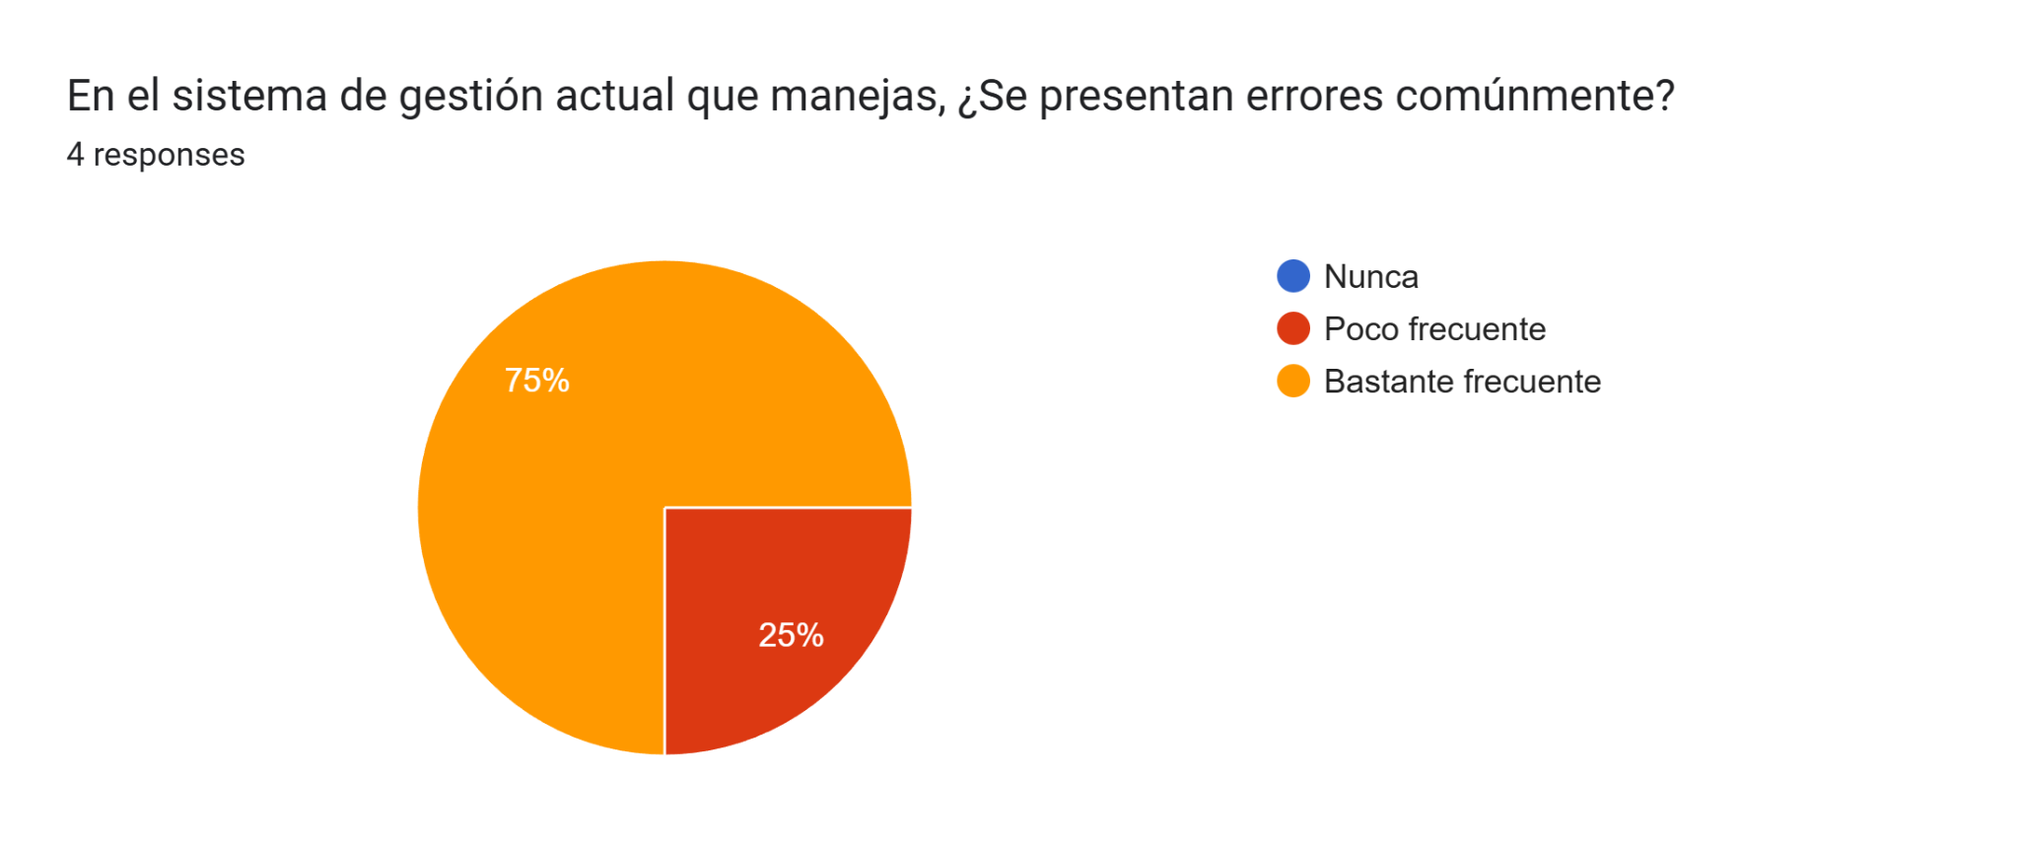
Recolección de información
https://forms.gle/MLmwtGdFUbRhaFoA8

Slide 16
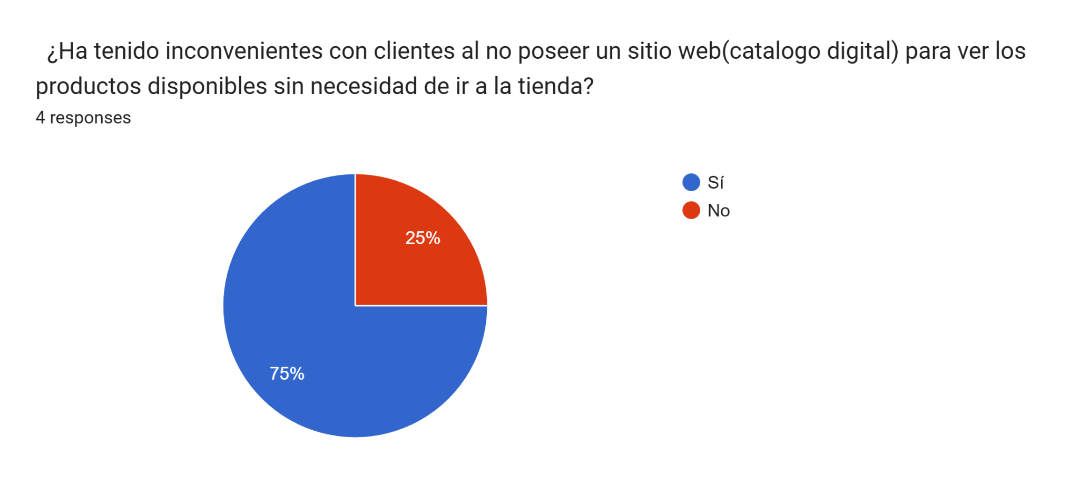
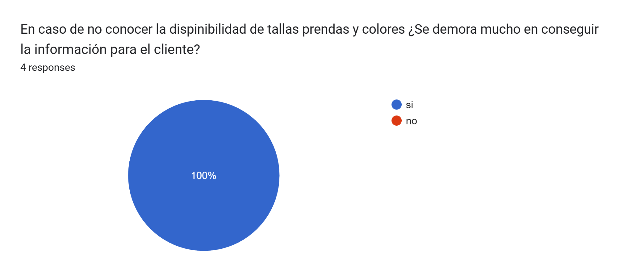

Slide 17
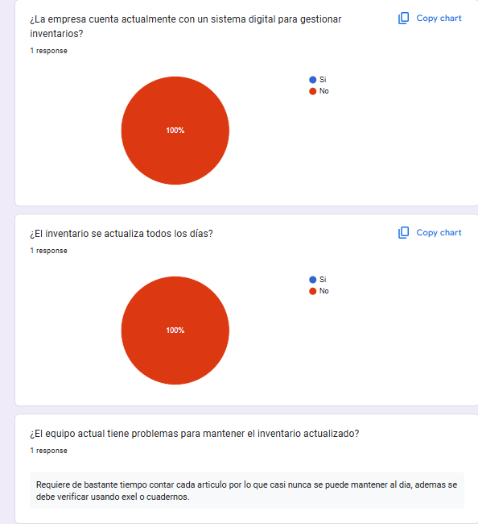
Cuestionario dueño
https://forms.gle/WXKWfYzsx8obUvAz8

Slide 18
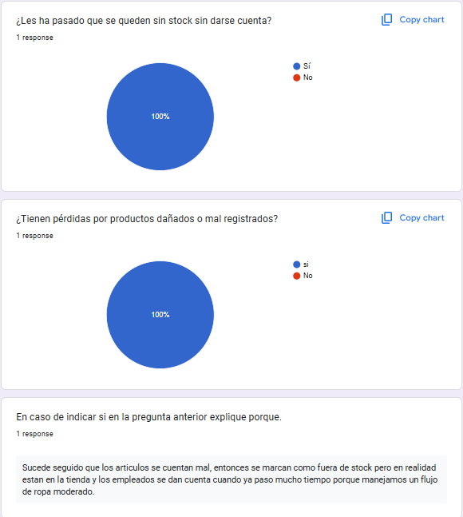

Slide 19
Conclusión cuestionario
Después de analizar las dos encuestas empleado y dueño, se identifica la ausencia de una plataforma online que permite mantener los datos al día sobre stock en la empresa de ropa, lo que alarga los procesos de verificación de ventas realizadas y productos comprados.
Además acorde a la encuesta para los clientes se identifica que la mayoría de los usuarios confía en compras online y prioriza las tiendas con sistemas de venta en internet siendo un factor determinante a la hora de comprar.

Slide 20
Cuestionario clientes
https://forms.gle/UAqamZ5LB1D44s7K8

Slide 21
Requisitos Funcionales (RF)
RF01. Autenticación de Usuario
RF02. Registro de Usuarios
RF03. Gestión de Roles y Permisos
RF04. Recuperación de Contraseña
RF05. Perfil de Usuario y Direcciones
RF06. Gestión de Productos (CRUD)
RF07. Inventario y Stock en Tiempo Real
RF08. Búsqueda Avanzada y Filtros
RF09. Página de Producto Detallada
RF10. Artículos Destacados y Colecciones
RF11. Checkout y Cálculo de Totales
RF12. Integración con Pasarelas de Pago
RF13. Comprobantes
RF14. Gestión de Pedidos (Estados)
RF15. Gestión de Despachos y Logística
RF16. Política de Devoluciones y Reembolsos
RF17. Integración con Redes Sociales
RF18. Opiniones y Calificaciones de Productos
RF19. Historial de Compras
RF20. Notificaciones (Email/SMS)
RF21. Internacionalización y Monedas
RF22. Importación/Exportación de Datos
RF23. APIs e Integraciones Externas

Slide 22
Requisitos No Funcionales (RNF)
RNF01. Interfaz, accesibilidad y diseño responsivo
RNF02. Ayuda en el uso del sistema
RNF03. Rendimiento
RNF04. Seguridad y protección de datos
RNF05. Disponibilidad
RNF06. Respaldo y recuperación
RNF07. Compatibilidad
RNF08. Mantenibilidad
RNF09. Escalabilidad

Slide 23
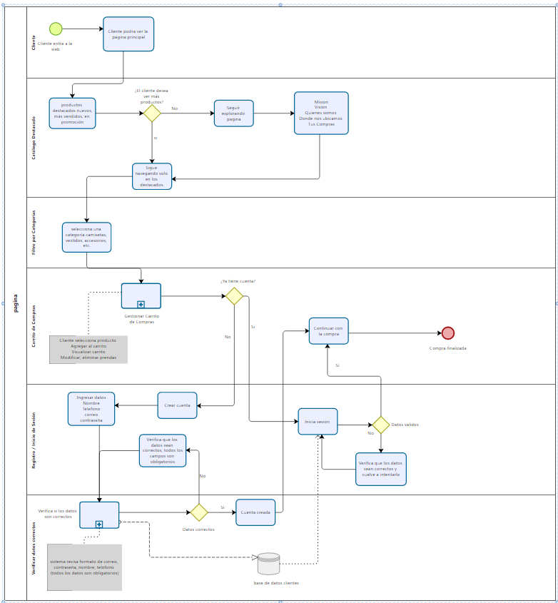
BPMN

Slide 24
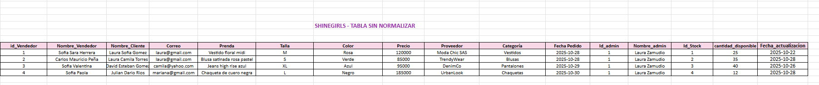
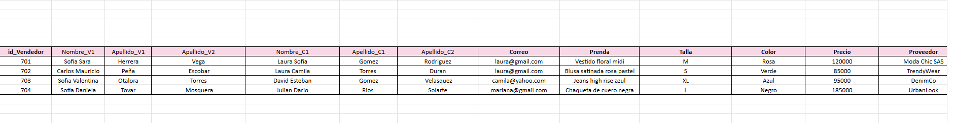
Normalización
Tabla sin normalizar
1 FN

Slide 25
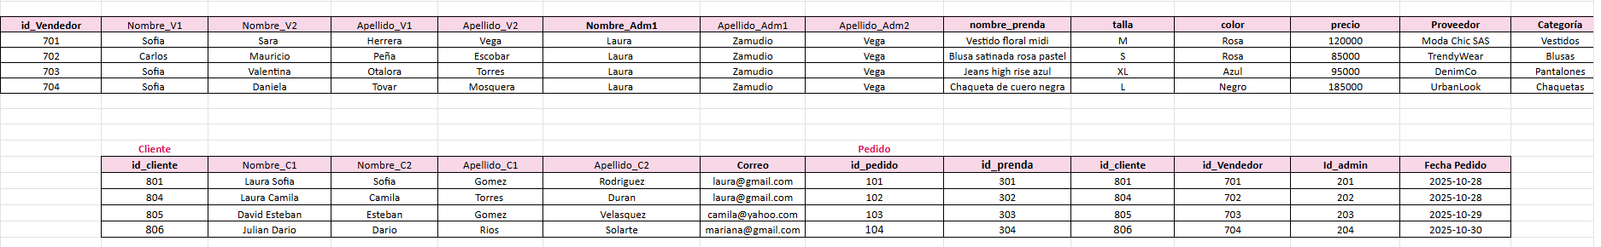
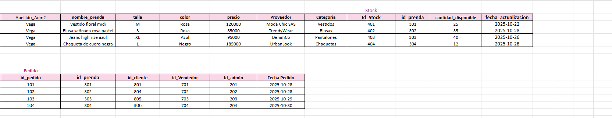
Segunda forma normal

Slide 26
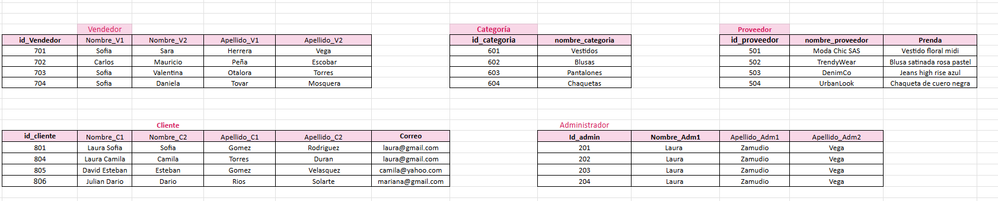
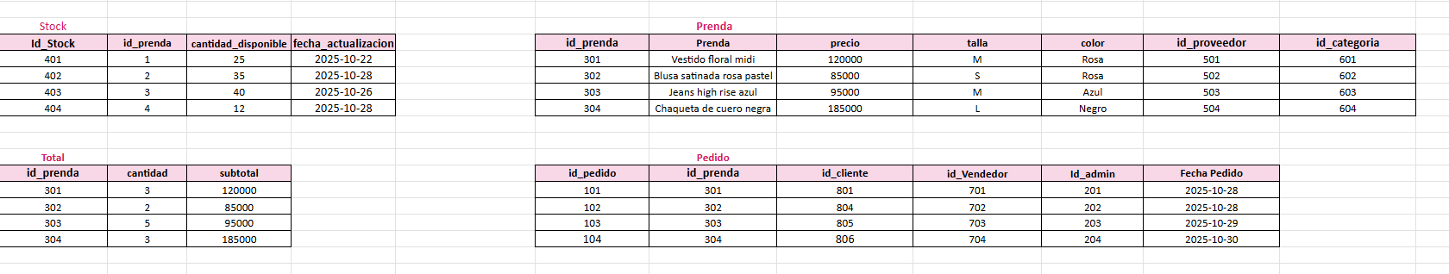
Tercera forma normal

Slide 27
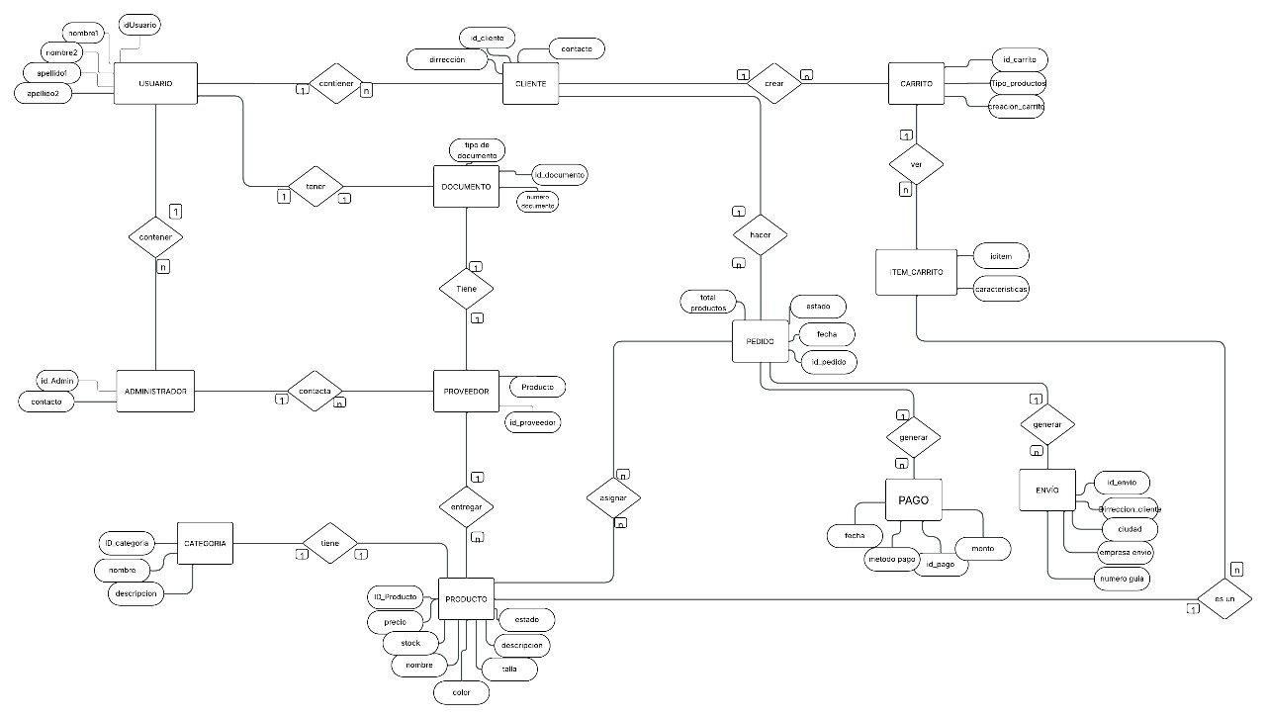
Modelo entidad relación

Slide 28
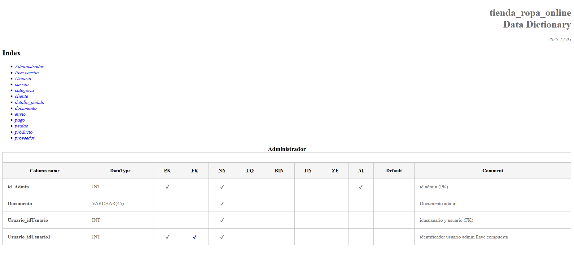
Diccionario de datos

Slide 29
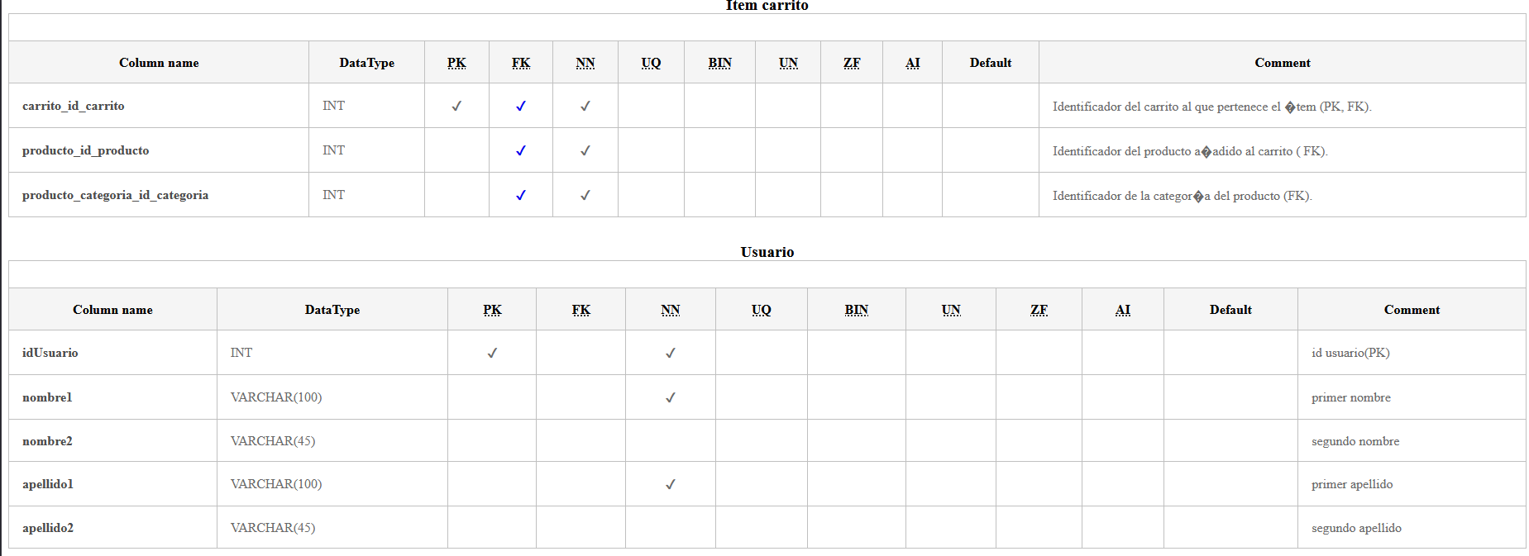
Diccionario de datos

Slide 30
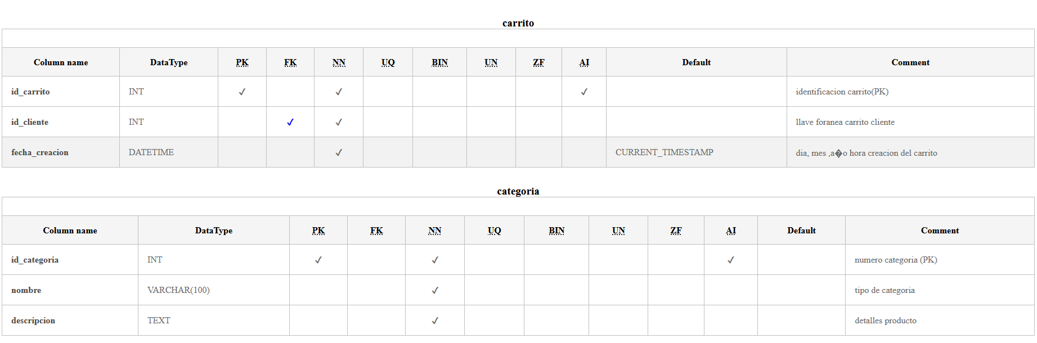
Diccionario de datos

Slide 31
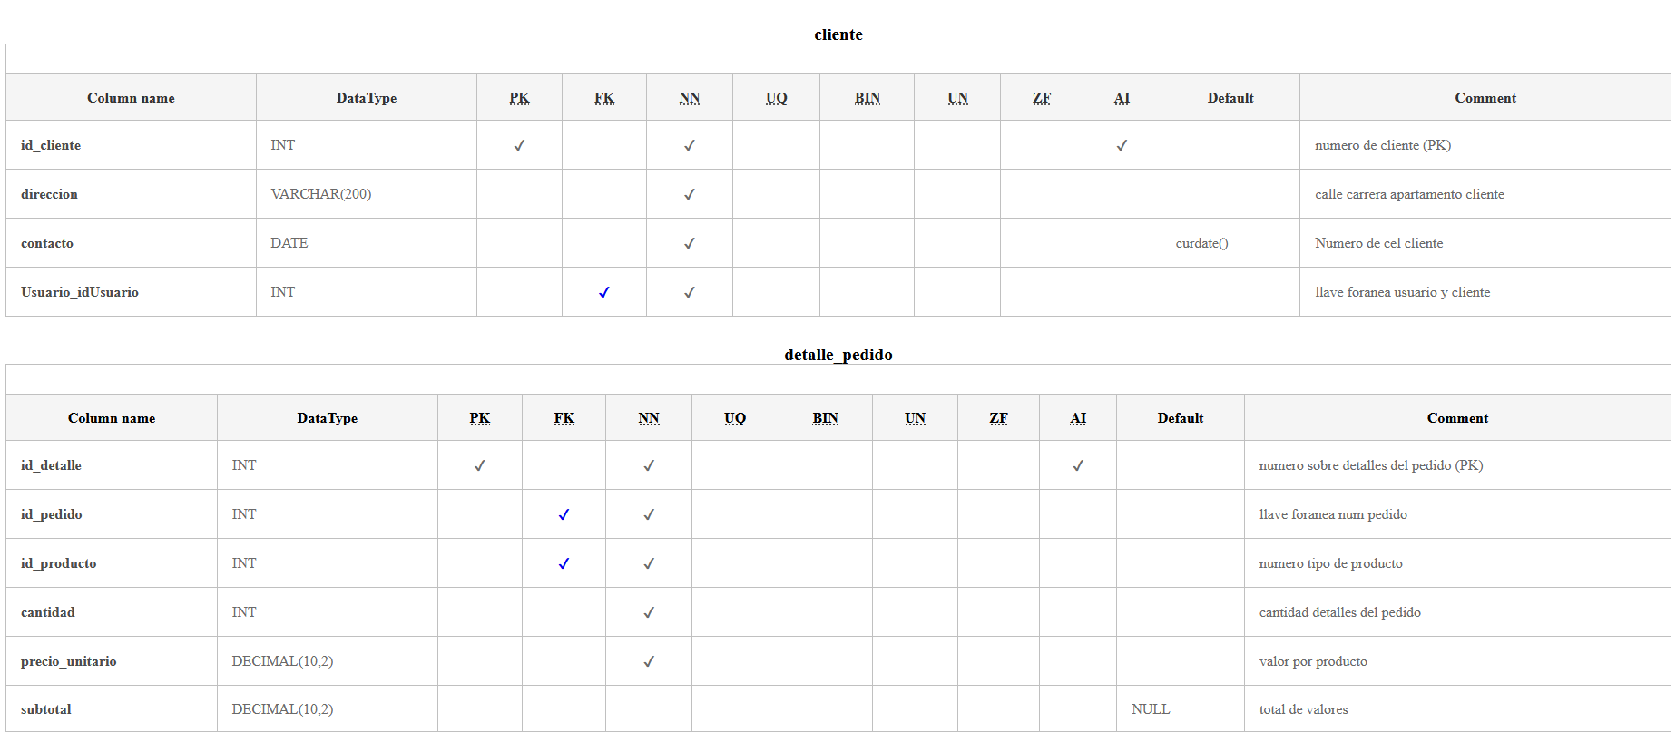
Diccionario de datos

Slide 32
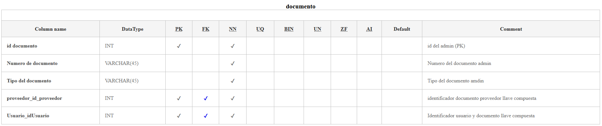
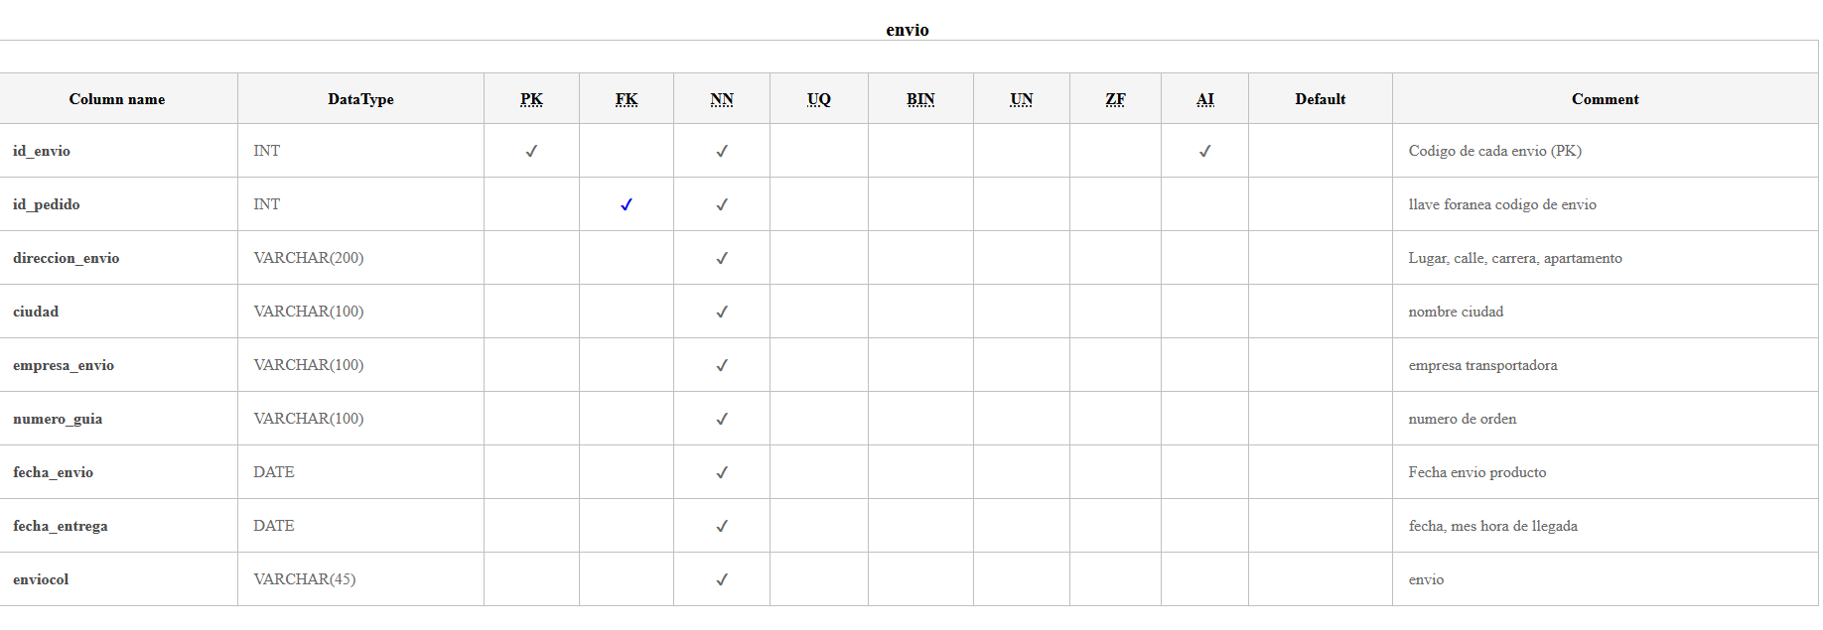

Slide 33
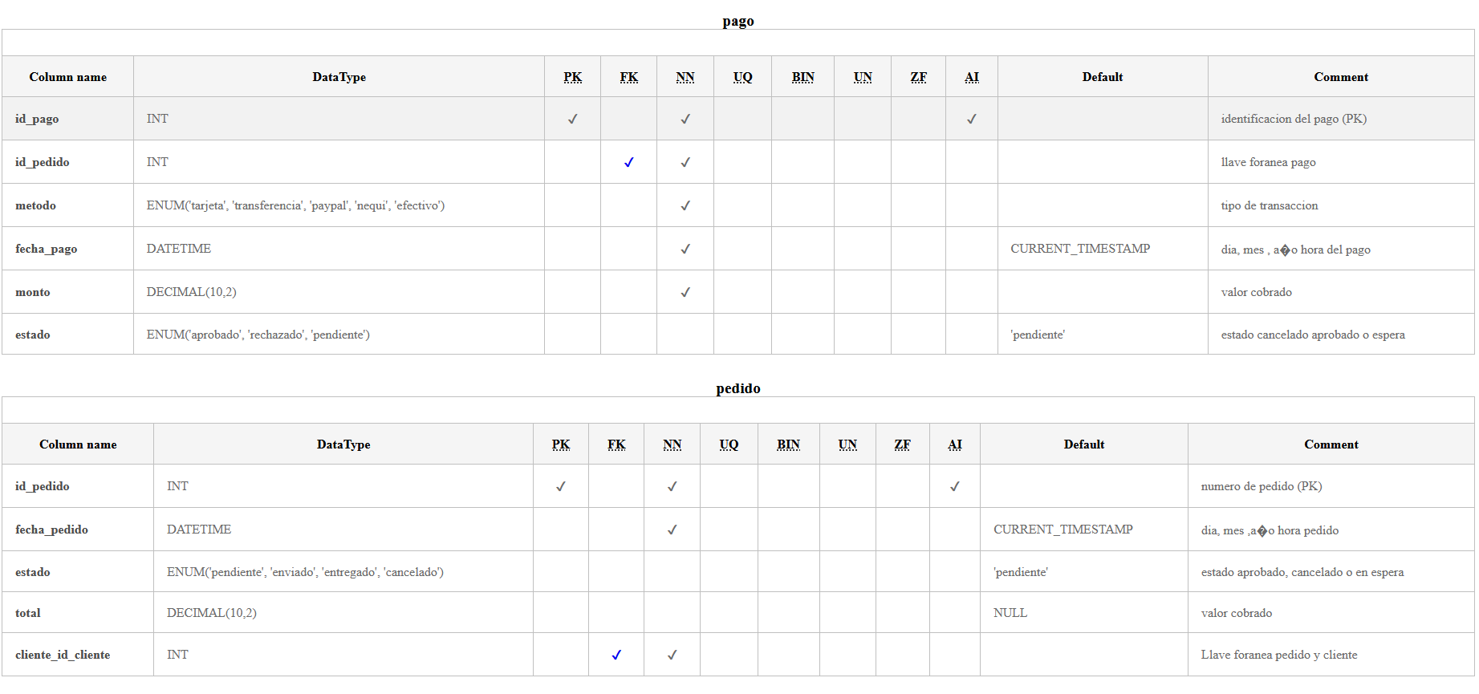

Slide 34
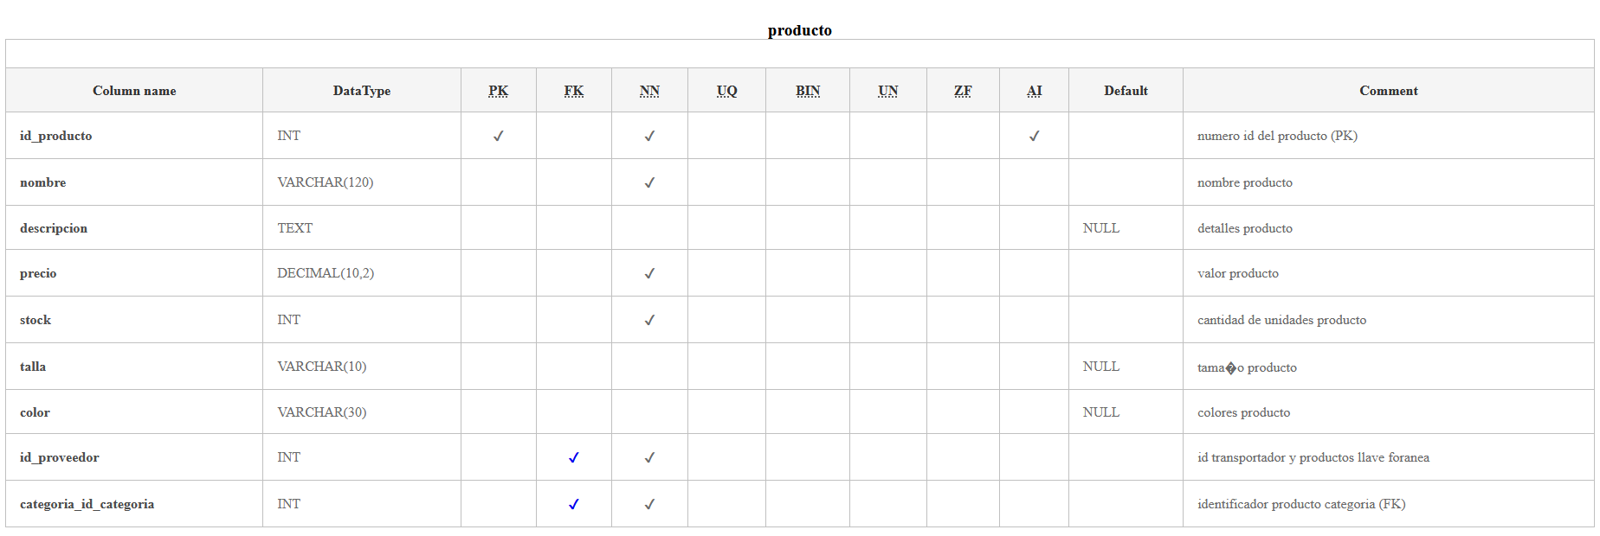

Slide 35
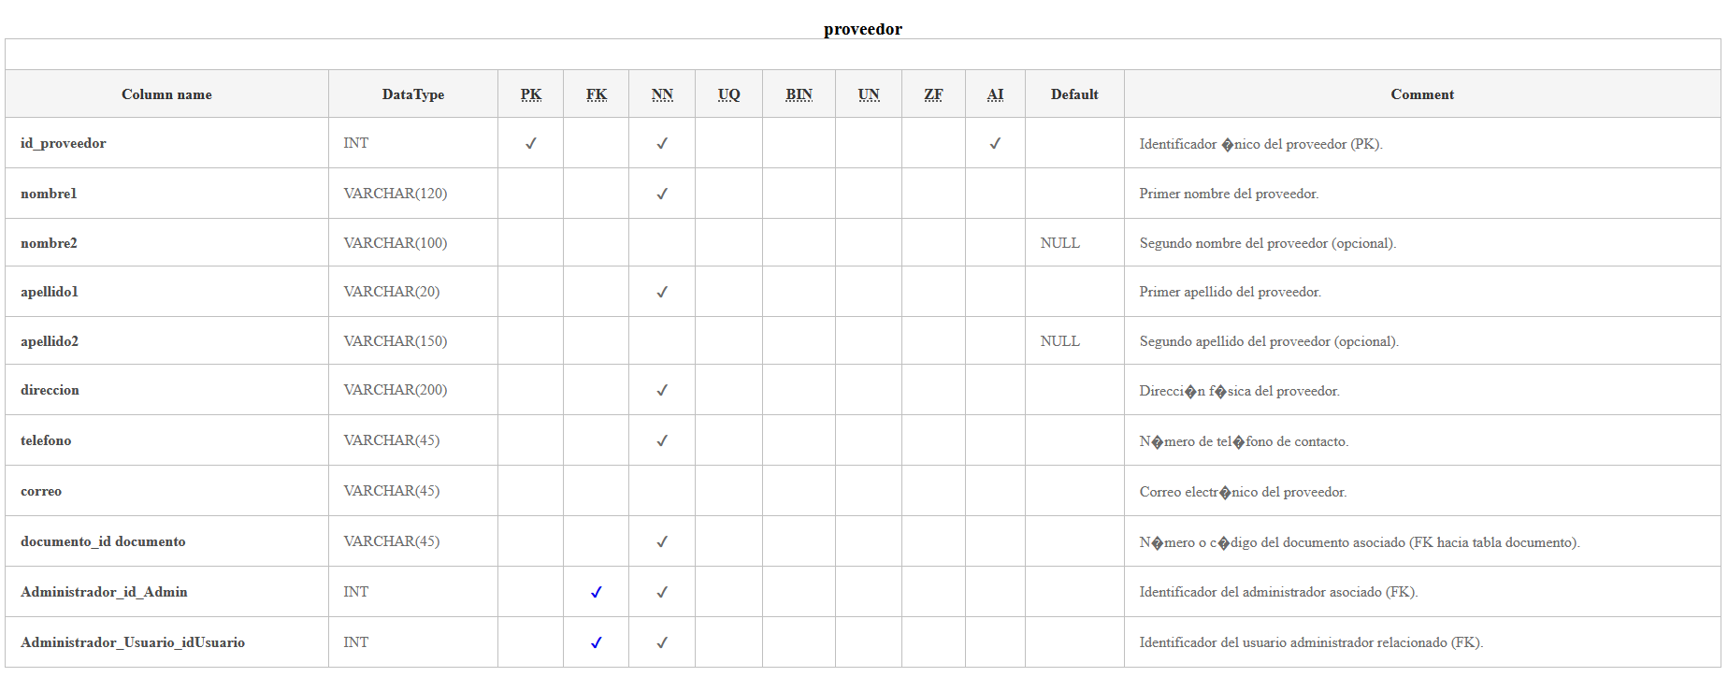

Slide 36
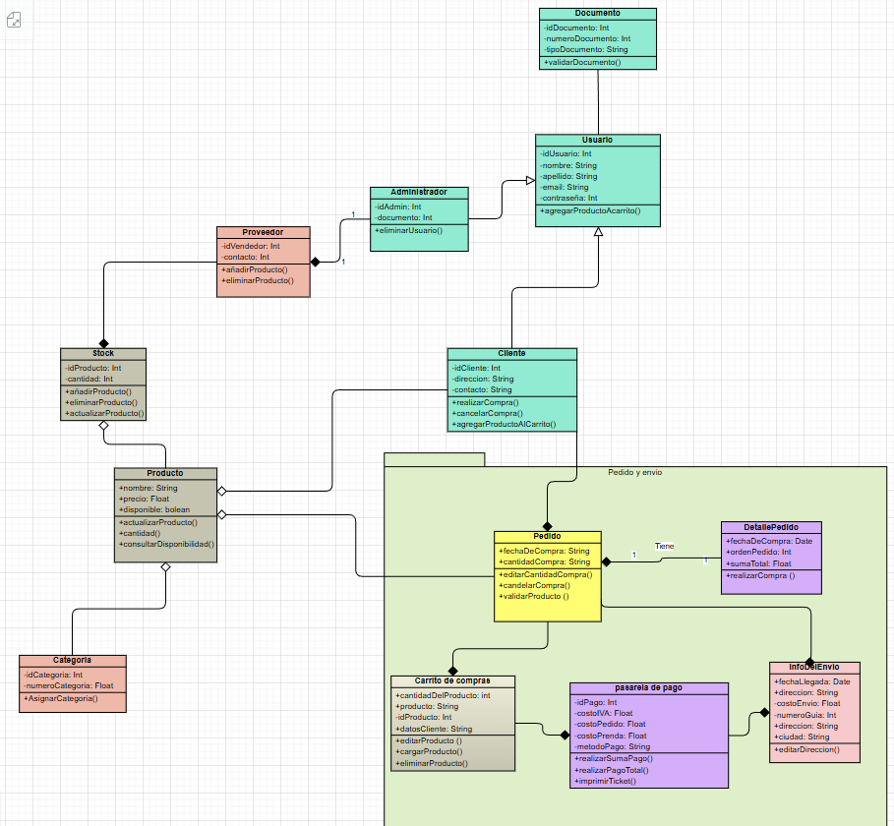
Diagrama de clases

Slide 37
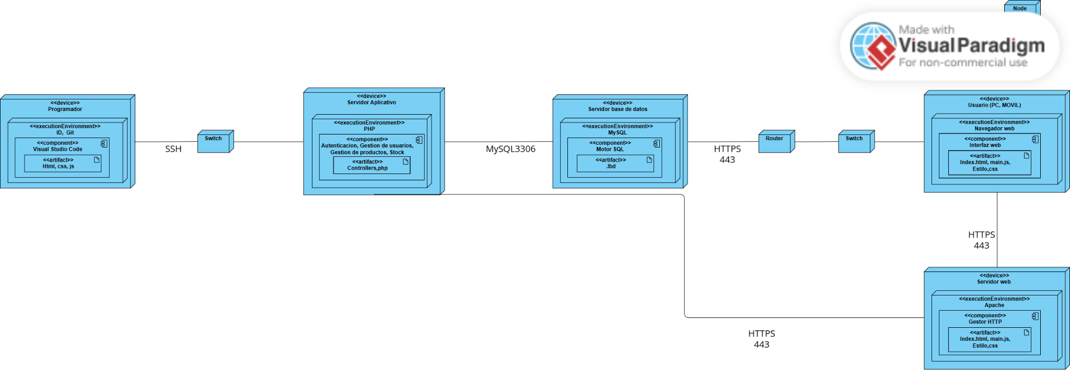
Diagrama de despliegue

Slide 38
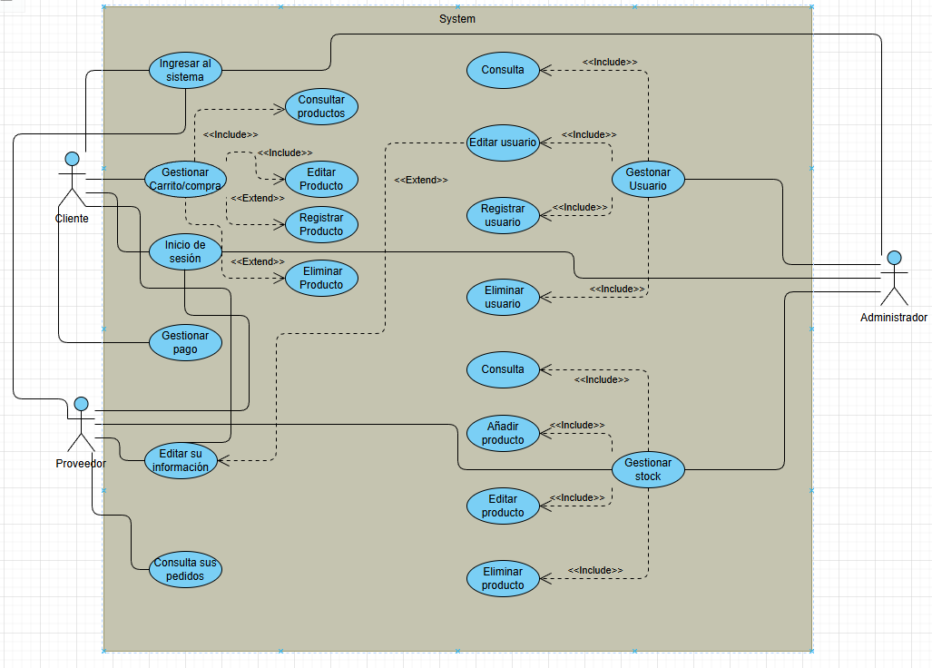
Diagrama de casos de uso

Slide 39
Mock up
https://balsamiq.cloud/sjeui8x/p3s6hd4

